Slide 1
6팀 분석/설계
호텔 예약 시스템 MSA로 설계/구현

Slide 2
시나리오
고객이 호텔을 예약한다
고객이 결제한다
결제가 완료되면 호텔예약내역이 호텔로 전달된다
호텔에서 예약 확정을 하면 예약 내역에 예약 확정으로 보여진다.
고객이 호텔 예약을 취소할 수 있다
예약 취소 요청을 하면 결제가 취소가 된다
결제가 취소가 되면 호텔 예약 확정 취소가 된다

Slide 3
조직구조 – Vertical
24시간 예약/결제
호텔관리
예약결제팀
호텔관리팀
PO
UI Developer
CEO
Backend Developer
CTO
DBA

Slide 4
비기능적 요구사항
트랜잭션
결제가 되지 않은 예약건은 아예 거래가 성립되지 않아야 한다 → Sync 호출
장애격리
호텔예약관리 기능이 수행되지 않더라도 예약은 365일 24시간 받을 수 있어야 한다 → Async (event-driven), Eventual Consistency
결제시스템이 과중되면 사용자를 잠시동안 받지 않고 결제를 잠시후에 하도록 유도한다 → Circuit breaker
성능
고객이 자주 호텔예약관리에서 확인할 수 있는 호텔예약상태를 예약시스템(프론트엔드)에서 확인할 수 있어야 한다 → CQRS

Slide 5
이벤트스토밍 - Event
예약됨
결제승인됨
호텔에 예약정보 전달됨
예약확정됨
예약취소됨
결제스취소됨
호텔에 예약취소정보 전달됨
예약취소확정됨

Slide 6
이벤트스토밍 – 비적격 이벤트 제거
예약됨
결제승인됨
호텔에 예약정보 전달됨
예약확정됨
예약취소됨
결제스취소됨
호텔에 예약취소정보 전달됨
예약취소확정됨

Slide 7
이벤트스토밍 – Actor, Command
고객
결제승인됨
호텔관리자
예약 확정됨
예약
예약됨
결제
결제취소됨
예약취소됨
예약 취소 확정됨
예약취소

Slide 8
이벤트스토밍 – Actor, Command
결제승인됨
예약 확정됨
예약
예약됨
결제
결제
호텔
예약
관리
고객
예약
호텔관리자
결제취소됨
예약 취소 확정됨
예약취소됨
예약취소

Slide 9
이벤트스토밍 – Bounded Context
reservation
payment
hotelreservationmanagement
결제승인됨
예약 확정됨
예약
예약됨
결제
결제
호텔
예약
관리
고객
예약
호텔관리자
결제취소됨
예약 취소 확정됨
예약취소됨
예약취소

Slide 10
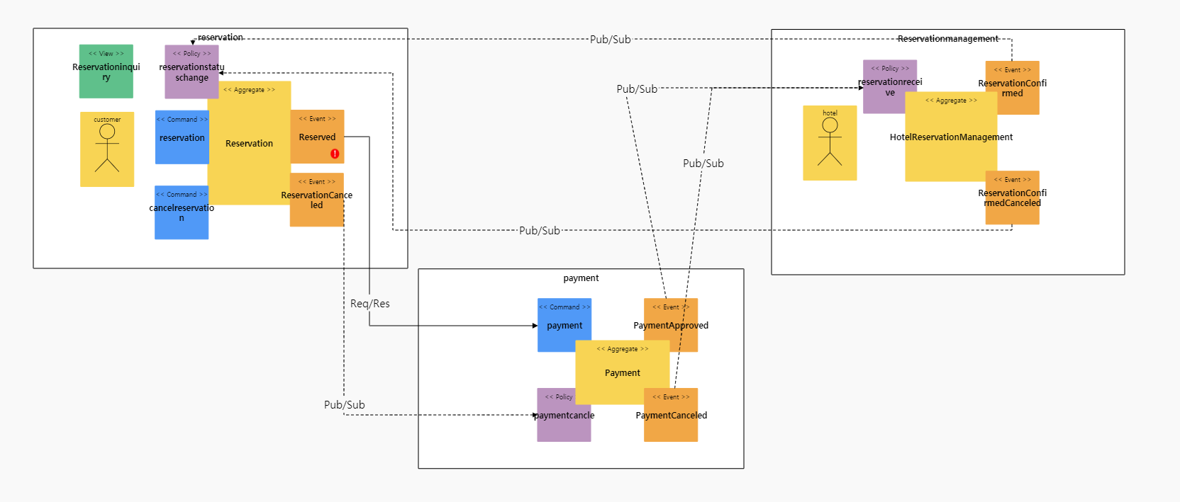
이벤트스토밍 – Policy, View 도출

Slide 11
시나리오 coverage check(1)
고객이 호텔을 예약한다
고객이 결제한다
결제가 완료되면 호텔예약내역이 호텔로 전달된다
호텔에서 예약 확정을 하면 예약 내역에 예약 확정으로 보여진다.
4
3
1
2

Slide 12
시나리오 coverage check(2)
고객이 호텔 예약을 취소할 수 있다
예약 취소 요청을 하면 결제가 취소가 된다
결제가 취소가 되면 호텔 예약 확정 취소가 된다
7
5
6

Slide 13
비기능적요구 coverage check
2
예약->결제->예약확정 처리 순으로 이벤트가 흘러감 결제가 되지 않으면 예약 확정 처리 되지 않음. 장애 격리를 위한 CB 설치(트랜잭션1, 장애격리2)
호텔예약관리 기능이 실행되지 않더라도 주문은 받을 수 있음. (장애격리1)
고객이 예약 상태를 확인할 수 있는 View가 존재함(성능1-CQRS)
3
1

Slide 14
헥사고날 아키텍처
분산 이벤트 스트림 (Kafka)
app
pay
store
Kafka Listener
REST Adaptor
Kafka Listener
reservation
payment
reservationmanagement
REST Adaptor
Kafka publiser
Kafka Publisher
Kafka Publisher
REST Invoker
JPA
JPA
JPA

Slide 15
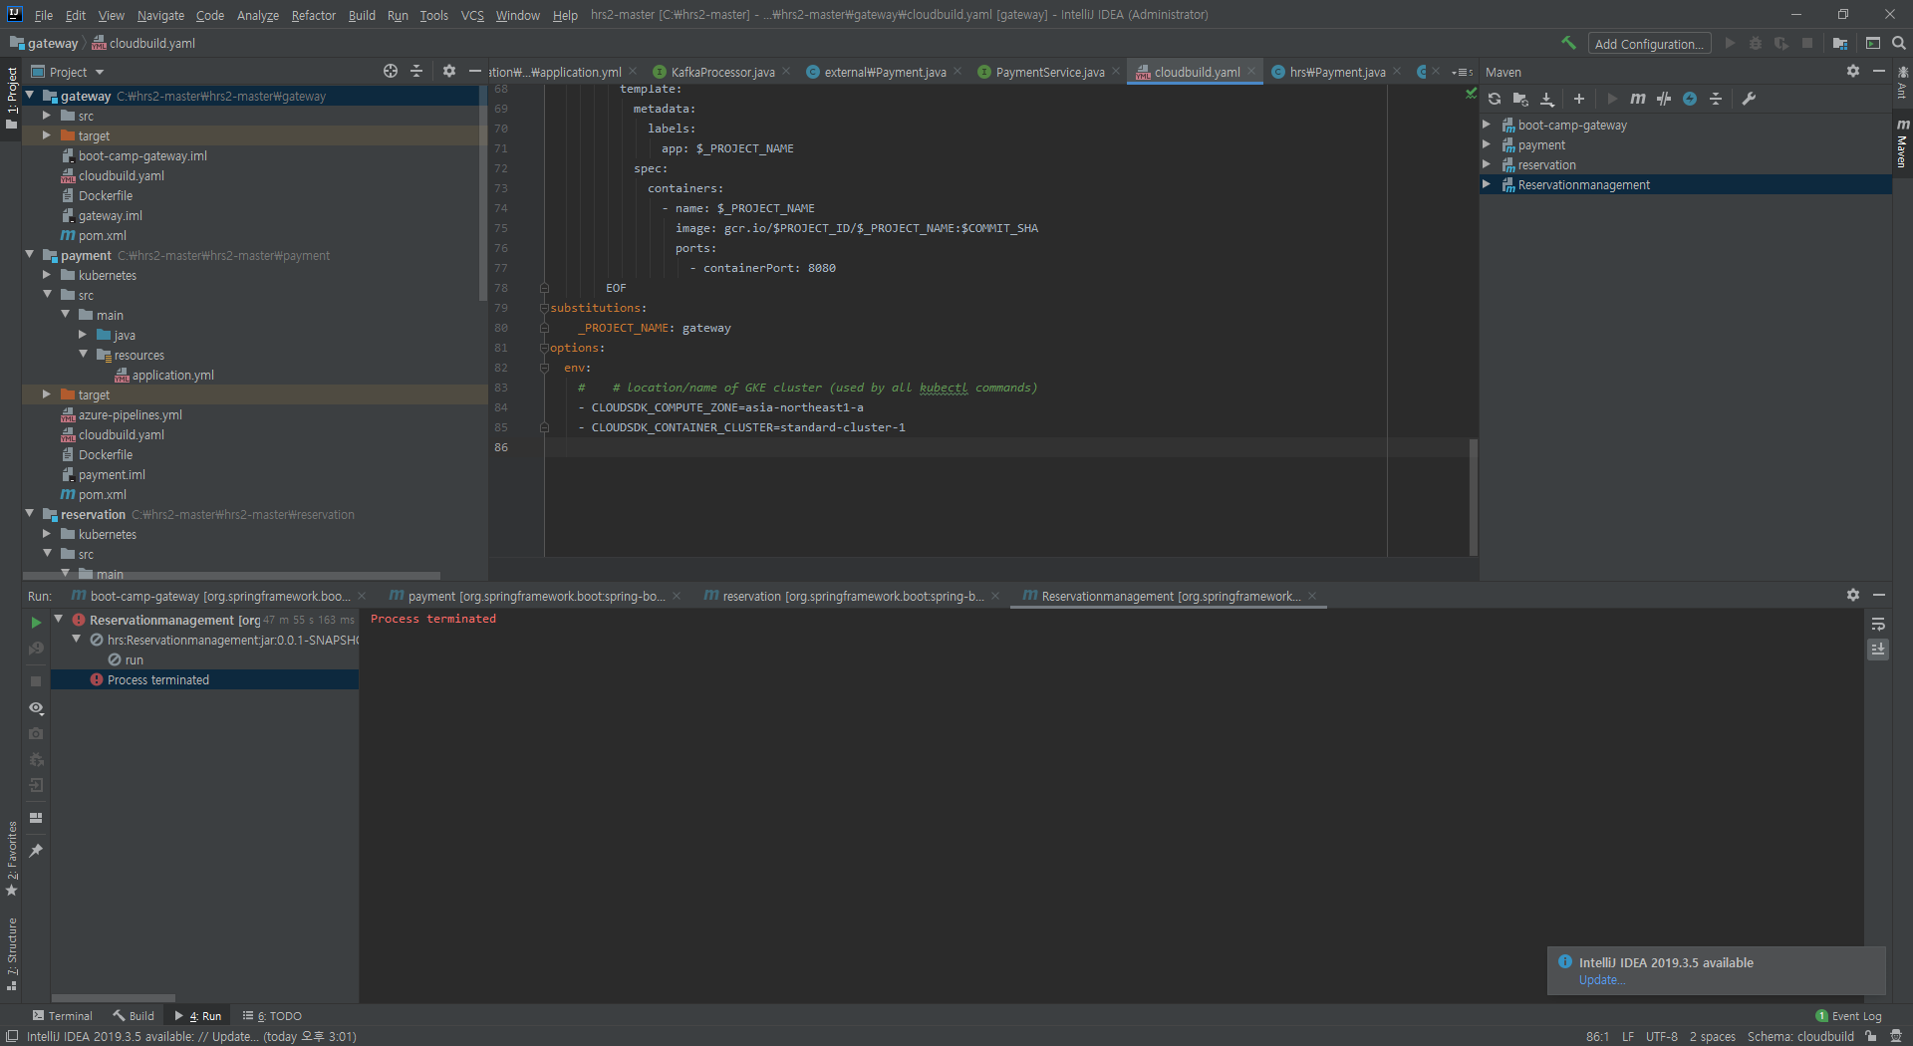
구현
분석 단계에서 도출된 헥사고널 아케텍처에 따라서 3개의 마이크로 서비스로 구현 함

Slide 16
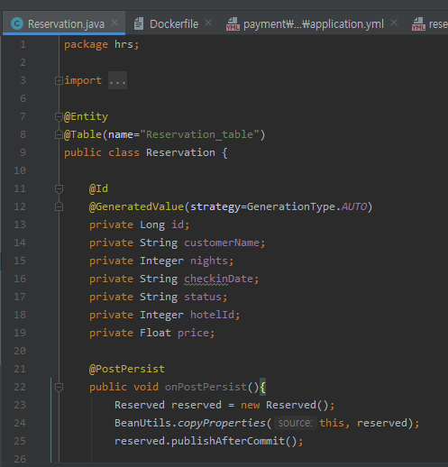
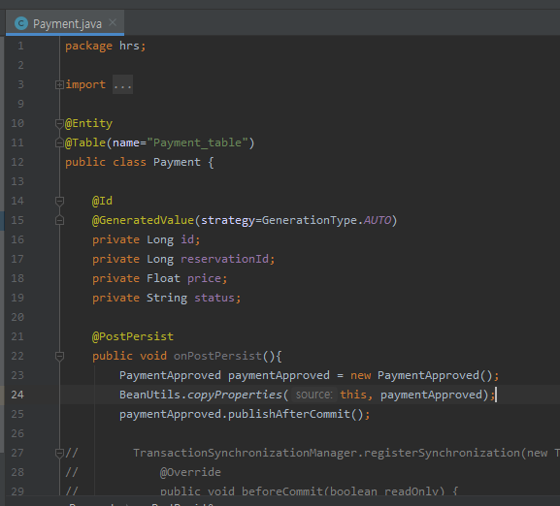
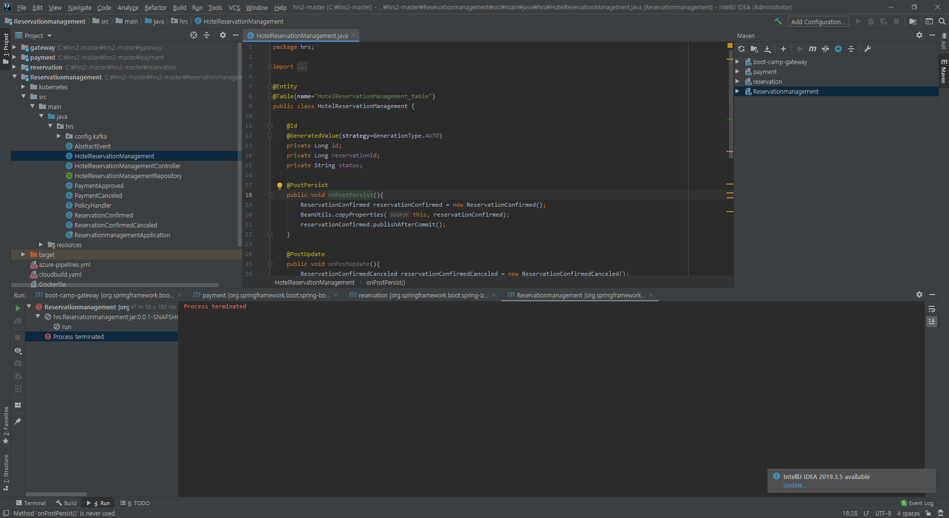
DDD적용
각 서비스에서 도출 된 핵심 Aggregate Root 객체를 Entity로 선언
용어는 유비쿼터스 랭귀지로 사용

Slide 17
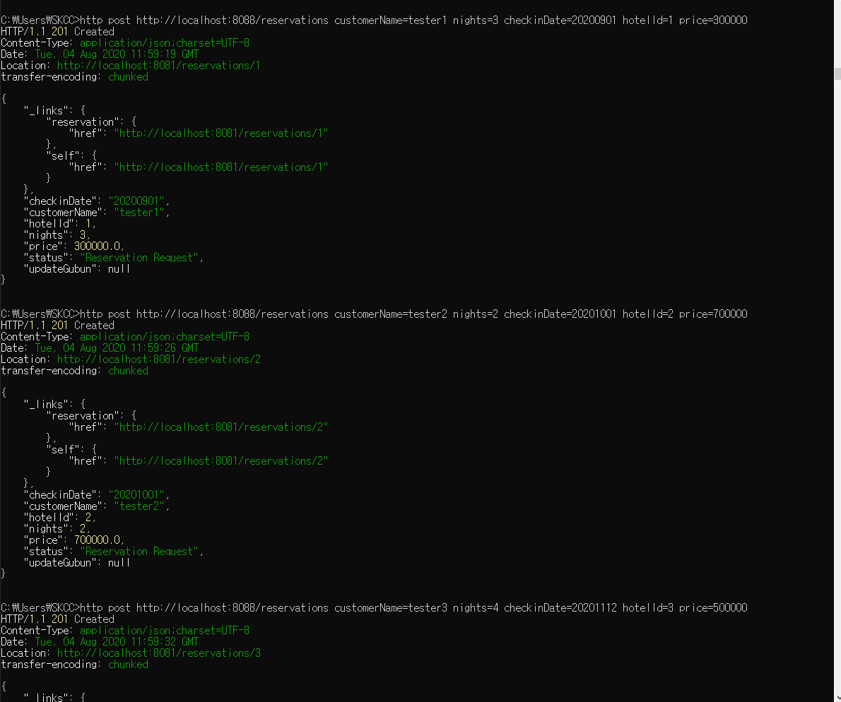
DDD적용후 Rest API 테스트(1)

Slide 18
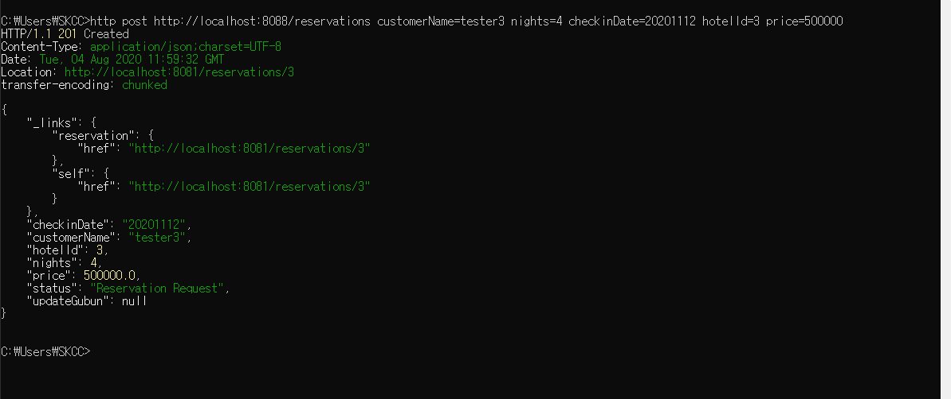
DDD적용후 Rest API 테스트(2)

Slide 19
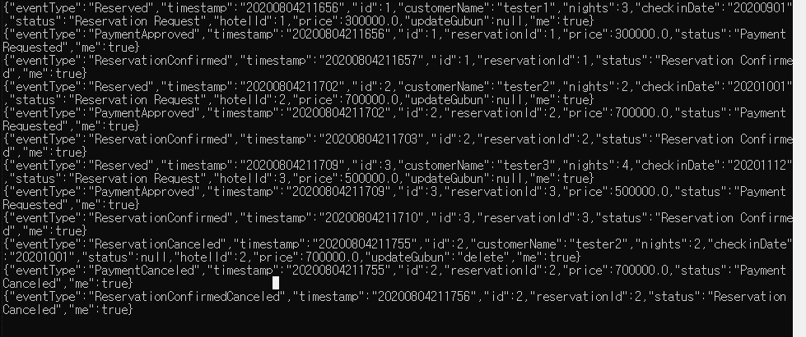
비동기 호출 / 일관성 테스트
Kafka 사용 및 메시지 확인
예약요청(reservation) -> 결제요청(payment) 동기식 호출
결제승인(payment) -> 예약확정(reservationmanagement) 비동기식 호출(Kafka)
결제승인 후 예약관리 시스템이 다운되더라도 예약 확정이 블로킹 되지 않는다.

Slide 20
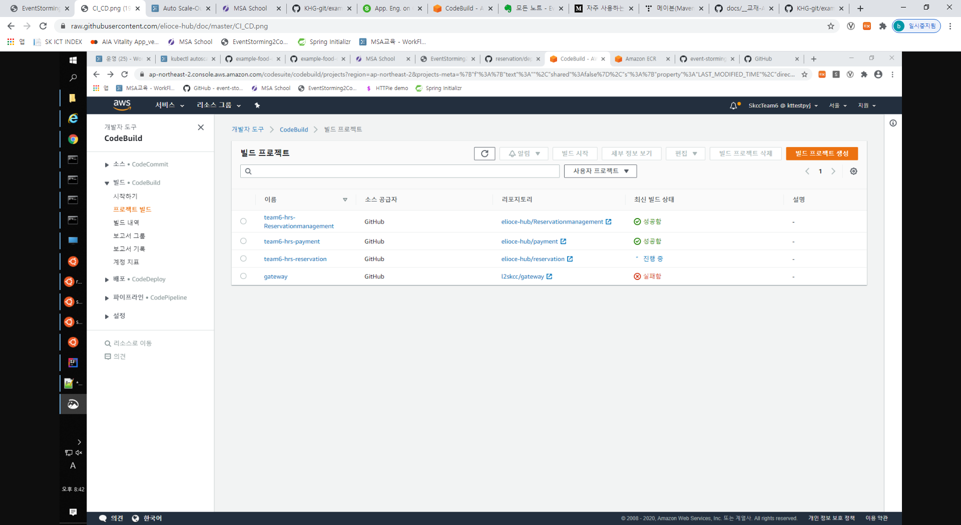
CI/CD 적용
AWS에서 제공하는 CodeBuild를 사용함
각 구현체들은 각자의 source repository 에 구성되었고, pipeline build script 는 각 프로젝트 폴더 이하에 buildspec.yml 에 포함되었다.

Slide 21
동기식 호출
분석단계에서의 조건 중 하나로 예약(reservation)->결제(payment) 간의 호출은 동기식으로 구현 함. 일관성을 유지하는 트랜잭션으로 처리하기로 하였다. 호출 프로토콜은 이미 앞서 Rest Repository 에 의해 노출되어있는 REST 서비스를 FeignClient 를 이용하여 호출하도록 한다.
package hrs.external;
import org.springframework.cloud.openfeign.FeignClient;
import org.springframework.web.bind.annotation.RequestBody;
import org.springframework.web.bind.annotation.RequestMapping;
import org.springframework.web.bind.annotation.RequestMethod;
import java.util.Date;
@FeignClient(name="payment", url="${external.url.payment}")
public interface PaymentService {
@RequestMapping(method= RequestMethod.POST, path="/payments")
public void payment(@RequestBody Payment payment);
}

Slide 22
써킷 브레이킹 / 장애격리(1)
서킷 브레이킹 프레임워크의 선택: Spring FeignClient + Hystrix 옵션을 사용하여 구현함
시나리오는 예약(reservation)-->결제(payment) 시의 연결을 RESTful Request/Response 로 연동하여 구현이 되어있고, 결제 요청이 과도할 경우 CB 를 통하여 장애격리.
Hystrix 를 설정: 요청처리 쓰레드에서 처리시간이 610 밀리가 넘어서기 시작하여 어느정도 유지되면 CB 회로가 닫히도록 (요청을 빠르게 실패처리, 차단) 설정
# application.yml
hystrix:
command:
# 전역설정
default:
execution.isolation.thread.timeoutInMilliseconds: 610

Slide 23
써킷 브레이킹 / 장애격리(2)
피호출 서비스(결제:payment) 의 임의 부하 처리 - 400 밀리에서 증감 220 밀리 정도 왔다 갔다 하게
# payment.java (Entity)
@PostPersist
public void onPostPersist(){ //결제승인 후 적당한 시간 끌기
...
try {
Thread.currentThread().sleep((long) (400 + Math.random() * 220));
} catch (InterruptedException e) {
e.printStackTrace();
}
}

Slide 24
써킷 브레이킹 / 장애격리(3)
부하테스터 siege 툴을 통한 서킷 브레이커 동작 확인:
동시사용자 30명
120초 동안 실시
root@siege:/# siege -c30 -t120S -r10 --content-type "application/json" 'http://a1d2c9dde6e714ebbb3aeb2077129eae-464698229.ap-northeast-2.elb.amazonaws.com:8080/reservations POST {"customerName": "park"}'
[error] CONFIG conflict: selected time and repetition based testing
defaulting to time-based testing: 120 seconds
** SIEGE 4.0.4
** Preparing 30 concurrent users for battle.
The server is now under siege...
Lifting the server siege...
Transactions: 2050 hits
Availability: 77.71 %
Elapsed time: 119.08 secs
Data transferred: 0.84 MB
Response time: 1.73 secs
Transaction rate: 17.22 trans/sec
Throughput: 0.01 MB/sec
Concurrency: 29.81
Successful transactions: 2050
Failed transactions: 588
Longest transaction: 3.49
Shortest transaction: 0.02
운영시스템은 죽지 않고 지속적으로 CB 에 의하여 적절히 회로가 열림과 닫힘이 벌어지면서 자원을 보호하고 있음을 보여줌. 하지만, 77.71% 가 성공하였고, 22.29%가 실패했다는 것은 고객 사용성에 있어 좋지 않기 때문에 Retry 설정과 동적 Scale out (replica의 자동적 추가,HPA) 을 통하여 시스템을 확장 해주는 후속처리가 필요.

Slide 25
liveness, readness(1)
먼저 무정지 재배포가 100% 되는 것인지 확인하기 위해서 Autoscaler 이나 CB 설정을 제거함
seige 로 배포작업 직전에 워크로드를 모니터링 함.
oot@siege:/# siege -c1 -t120S -r10 --content-type "application/json" 'http://a1d2c9dde6e714ebbb3aeb2077129eae-464698229.ap-northeast-2.elb.amazonaws.com:8080/reservations POST {"customerName": "park"}'
[error] CONFIG conflict: selected time and repetition based testing
defaulting to time-based testing: 120 seconds
** SIEGE 4.0.4
** Preparing 1 concurrent users for battle.
The server is now under siege...
새버전으로의 배포 시작
kubectl set image ...
seige 의 화면으로 넘어가서 Availability 가 100% 미만으로 떨어졌는지 확인
Transactions: 210 hits
Availability: 93.75 %
Elapsed time: 119.95 secs
Data transferred: 0.08 MB
Response time: 0.57 secs
Transaction rate: 1.75 trans/sec
Throughput: 0.00 MB/sec
Concurrency: 0.99
Successful transactions: 210
Failed transactions: 14
Longest transaction: 1.21
Shortest transaction: 0.41

Slide 26
liveness, readness(2)
배포기간중 Availability 가 평소 100%에서 90% 대로 떨어지는 것을 확인. 원인은 쿠버네티스가 성급하게 새로 올려진 서비스를 READY 상태로 인식하여 서비스 유입을 진행한 것이기 때문. 이를 막기위해 Readiness Probe 를 설정함:
# deployment.yaml 의 readiness probe 의 설정:
kubectl apply -f kubernetes/deployment.yaml
동일한 시나리오로 재배포 한 후 Availability 확인:
Transactions: 221 hits
Availability: 100.00 %
Elapsed time: 119.59 secs
Data transferred: 0.07 MB
Response time: 0.54 secs
Transaction rate: 1.85 trans/sec
Throughput: 0.00 MB/sec
Concurrency: 1.00
Successful transactions: 221
Failed transactions: 0
Longest transaction: 0.69
Shortest transaction: 0.42
배포기간 동안 Availability 가 변화없기 때문에 무정지 재배포가 성공한 것으로 확인됨.

Slide 27
여기부터는 개인 과제 추가 샘플

Slide 28
마케팅팀 추가
24시간 예약/결제
호텔관리
KPI: 신규고객유입률
예약결제팀
호텔관리팀
마케팅팀
PO
UI Developer
CEO
Backend Developer
CTO
DBA

Slide 29
시나리오 – 마케팅 팀
우수고객에게 쿠폰을 발행한다
자주 주문하는 상품에 대한 유사 제품을 홍보한다

Slide 30
이벤트 스토밍 – 마케팅 BC 추가

Slide 31
헥사고날 아키텍처
분산 이벤트 스트림 (Kafka)
app
pay
store
Kafka Listener
REST Adaptor
Kafka Listener
reservation
payment
reservationmanagement
REST Adaptor
Kafka publiser
Kafka Publisher
Kafka Publisher
REST Invoker
JPA
JPA
JPA

Slide 32
헥사고날 아키텍처(배달의민족 예시)
분산 이벤트 스트림 (Kafka)
마케팅팀
app
pay
store
Kafka Listener
REST Adaptor
Kafka Listener
customer
app
pay
store
이벤트
리스너
REST Adaptor
Kafka Publisher
Kafka Publisher
customer
(python)
Kafka publiser
REST Invoker
JPA
JPA
JPA
mongo
mysql
mysql
store
Kafka Listener
Recommendation
(python)
Kafka Publisher
Filesystem

